Slide 1
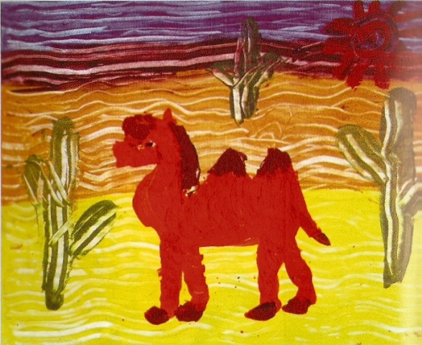
«НЕТРАДИЦИОННЫЕ ТЕХНИКИ РИСОВАНИЯ»
Выполнила воспитатель МБДОУ №20 «Подснежник»
Кассем Светлана Евгеньевна

Slide 2
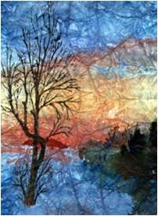
Нетрадиционные изобразительные техники - это эффективное средство изображения, включающее новые художественно-выразительные приемы создания художественного образа, композиции и колорита, позволяющие обеспечить наибольшую выразительность образа в творческой работе,
чтобы у детей не создавалось шаблона.

Slide 3
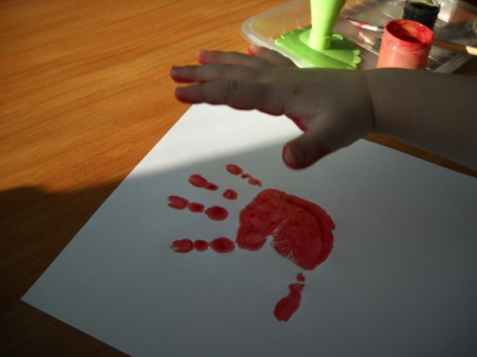
Рисование ладошкой
Возраст: от двух лет.
Средства выразительности:
пятно, цвет, фантастический силуэт.
Материалы: широкие блюдечки с гуашью, кисть, плотная бумага любого цвета, листы большого формата, салфетки.
Способ получения изображения: ребенок опускает в гуашь ладошку (всю кисть) или окрашивает ее с помощью кисточки (с пяти лет) и делает отпечаток на бумаге. Рисуют и правой и левой руками, окрашенными разными цветами. После работы руки вытираются салфеткой, затем гуашь легко смывается.

Slide 4
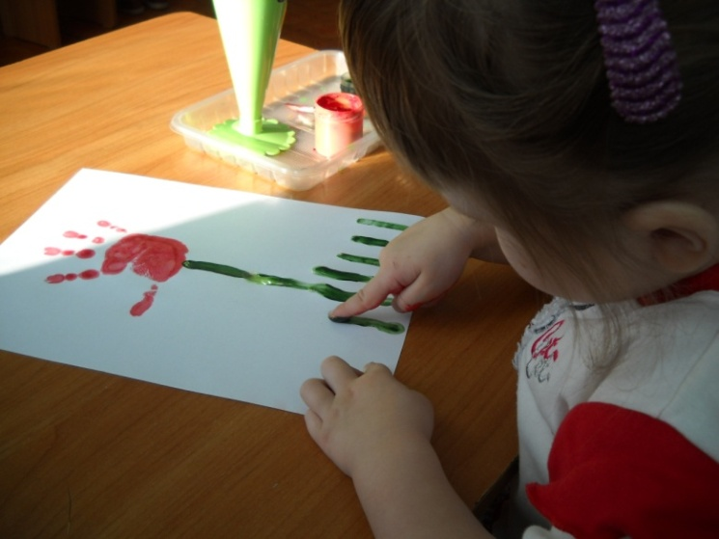
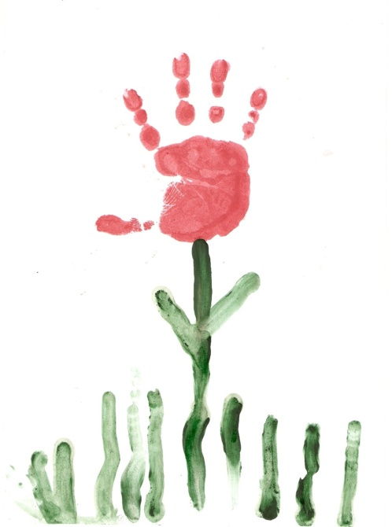
Рисование пальчиками
Возраст: от двух лет.
Средства выразительности:
пятно, точка, короткая линия, цвет.
Материалы: мисочки с гуашью, плотная бумага любого цвета, небольшие листы, салфетки.
Способ получения изображения: ребенок опускает в гуашь пальчик и наносит точки, пятнышки на бумагу. На каждый пальчик набирается краска разного цвета. После работы пальчики вытираются салфеткой, затем гуашь легко смывается.

Slide 5
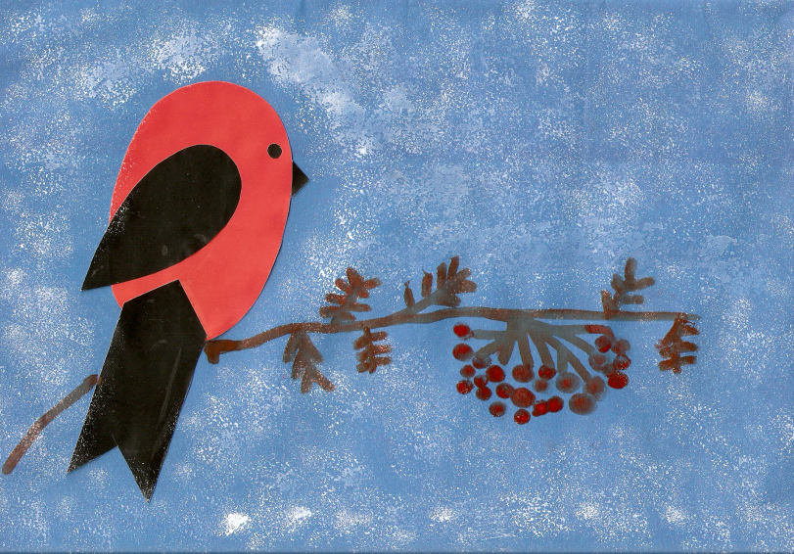
Оттиск поролоном
Возраст: от четырех лет.
Средства выразительности:
пятно, фактура, цвет.
Материалы: мисочка либо пластиковая коробочка, в которую вложена штемпельная подушка из тонкого поролона, пропитанного гуашью, плотная бумага любого цвета и размера, кусочки поролона.
Способ получения изображения: ребенок прижимает поролон к штемпельной подушке с краской и наносит оттиск на бумагу. Для изменения цвета берутся другие мисочка и поролон.

Slide 6
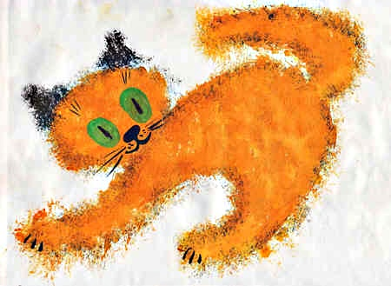
Оттиск мятой бумагой
Возраст: от четырех лет.
Средства выразительности:
пятно, фактура, цвет.
Материалы: блюдце либо пластиковая коробочка, в которую вложена штемпельная подушка из тонкого поролона, пропитанного гуашью, плотная бумага любого цвета и размера, смятая бумага.
Способ получения изображения: ребенок прижимает смятую бумагу к штемпельной подушке с краской и наносит оттиск на бумагу. Чтобы получить другой цвет, меняются и блюдце и смятая бумага.

Slide 7
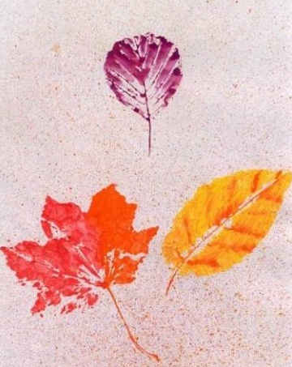
Отпечатки листьев
Возраст: от пяти лет.
Средства выразительности: фактура, цвет.
Материалы: бумага, листья разных деревьев (желательно опавшие), гуашь, кисти.
Способ получения изображения: ребенок покрывает листок дерева красками разных цветов, затем прикладывает его к бумаге окрашенной стороной для получения отпечатка. Каждый раз берется новый листок. Черешки у листьев можно дорисовать кистью.

Slide 8
Восковые карандаши + акварель
Возраст: от четырех лет.
Средства выразительности:
цвет, линия, пятно, фактура.
Материалы: восковые карандаши, плотная белая бумага, акварель, кисти.
Способ получения изображения:
ребенок рисует восковыми карандашами на белой бумаге. Затем закрашивает лист акварелью в один или несколько цветов. Рисунок восковыми карандашами остается незакрашенным.

Slide 9
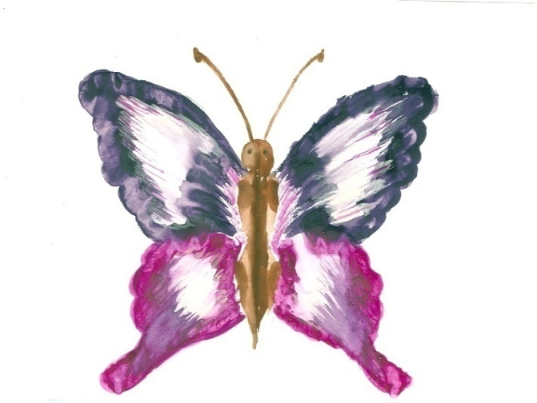
Монотипия предметная
Возраст: от пяти лет.
Средства выразительности:
пятно, цвет, симметрия.
Материалы: плотная бумага любого цвета, кисти, гуашь или акварель.
Способ получения изображения: ребенок складывает лист бумаги вдвое и на одной его половине рисует половину изображаемого предмета (предметы выбираются симметричные). После рисования каждой части предмета, пока не высохла краска, лист снова складывается пополам для получения отпечатка. Затем изображение можно украсить, также складывая лист после рисования нескольких украшений.

Slide 10
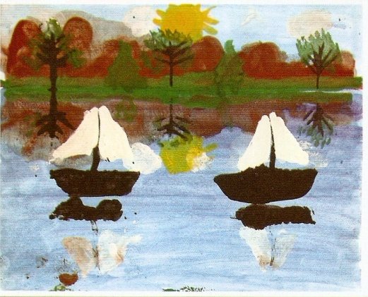
Нетрадиционные техники рисования
в разных возрастных группах детского сада
Младшая группа (2-4 года)
рисование жесткой полусухой кистью
пальчиком
рисование ладошкой
рисование ватной палочкой
печатками из картофеля
оттиск пробкой

Slide 11
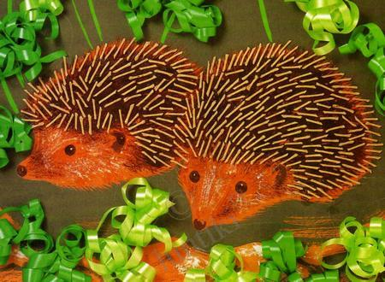
Средняя группа (4-5 лет)
оттиск поролоном
оттиск печатками из ластика, листьев
восковые мелки + акварель
свеча +акварель
рисование мятой бумагой
монотипия предметная

Slide 12
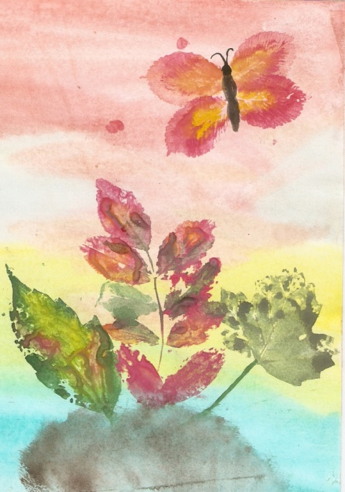
Старшая и подготовительная группа (5-7 лет)
монотипия пейзажная
рисование зубной щеткой
расчесывание краски
набрызг
воздушные фломастеры
кляксография с трубочкой
фотокопия – рисование свечой
граттаж черно- белый, цветной
рисование нитками
рисование солью, рисование песком

Slide 13
Рекомендации педагогам
используйте разные формы художественной деятельности: коллективное творчество, самостоятельную и игровую деятельность детей по освоению нетрадиционных техник изображения;
в планировании занятий по изобразительной деятельности соблюдайте систему и преемственность использования нетрадиционных изобразительных техник, учитывая возрастные и индивидуальные способности детей;
повышайте свой профессиональный уровень и мастерство через ознакомление, и овладение новыми нетрадиционными способами и приемами изображения.

Slide 14
Рекомендации родителям
материалы (карандаши, краски, кисти, фломастеры, восковые карандаши и т.д.) необходимо располагать в поле зрения малыша, чтобы у него возникло желание творить;
знакомьте его с окружающим миром вещей, живой и неживой природой, предметами изобразительного искусства, предлагайте рисовать все, о чем ребенок любит говорить, и беседовать с ним обо всем, что он любит рисовать;
не критикуйте ребенка и не торопите, наоборот, время от времени стимулируйте занятия ребенка рисованием;
хвалите своего ребёнка, помогайте ему, доверяйте ему,
ведь ваш ребенок индивидуален!

